Slide 1

最大流最小割
主讲老师：陈小玉
著作：《趣学算法》《趣学数据结构》
《算法训练营：海量图解+竞赛刷题》（入门篇、进阶篇）

Slide 2
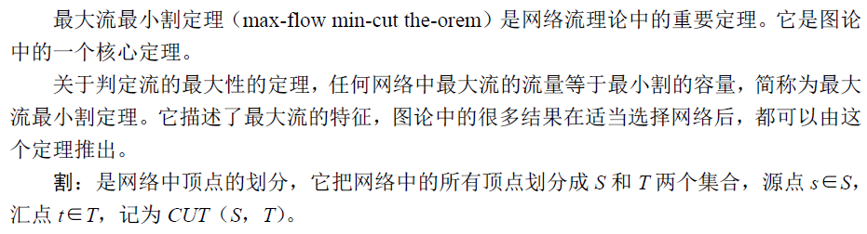
最大流最小割
第2页

Slide 3
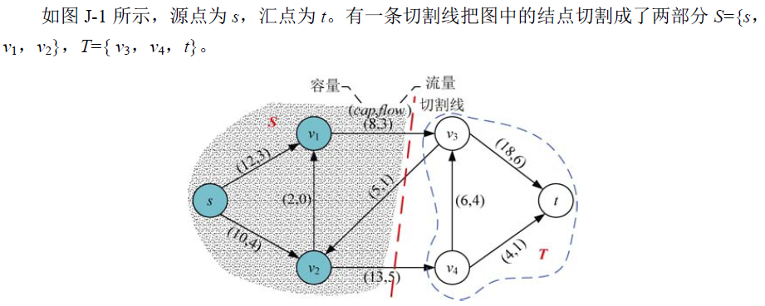
最大流最小割
第3页

Slide 4
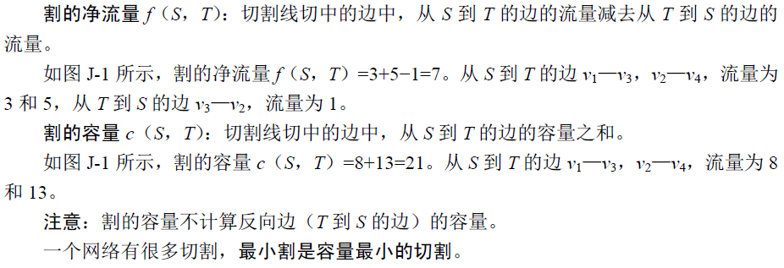
最大流最小割
第4页

Slide 5
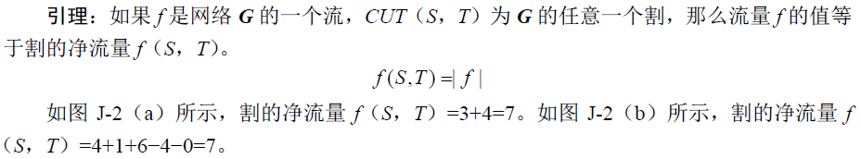
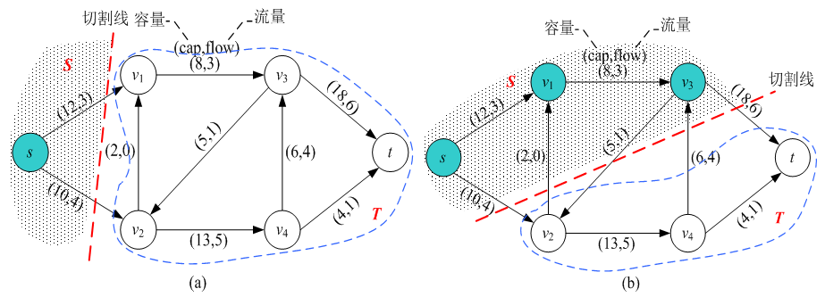
最大流最小割
第5页

Slide 6
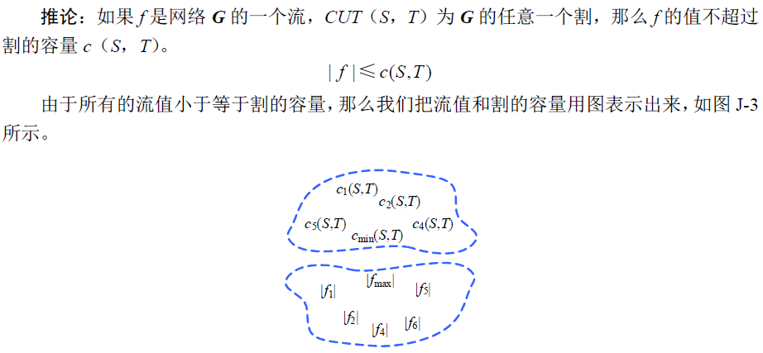
最大流最小割
第6页

Slide 7
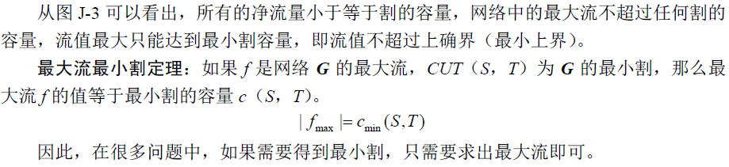
最大流最小割
第7页

